Slide 1
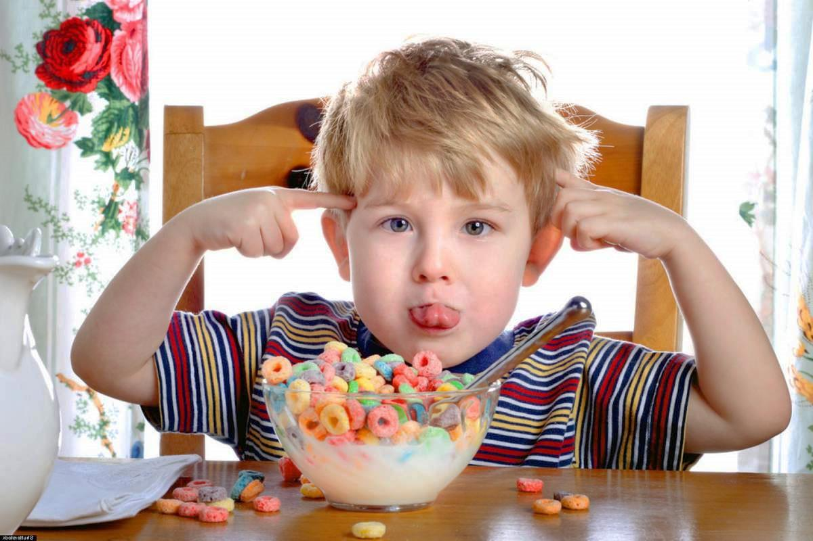
Синдром дефицита внимания с гиперактивностью как гигиеническая проблема.
с

Slide 2
Определение
Определение синдрома СДВГ (диагноз невролога) - распространенное во всем мире неврологическо-поведенческое расстройство. Расшифровывается как "синдром дефицита внимания и гиперактивности". В просторечии довольно часто данный синдром называется просто гиперактивностью.

Slide 3
История
Термин "синдром дефицита внимания" был выделен в начале 80-х годов из более широкого понятия "минимальной мозговой дисфункции". История изучения минимальной мозговой дисфункции связана с исследованиями Е. Kahn, хотя отдельные исследования проводились и ранее. Наблюдая детей школьного возраста с такими нарушениями поведения, как двигательная расторможенность, отвлекаемость, импульсивность поведения, авторы высказали предположение, что причиной данных изменений является повреждение головного мозга неизвестной этиологии, и предложили термин "минимальное мозговое повреждение

Slide 4
". В дальнейшем в понятие "минимальное мозговое повреждение" были включены и нарушения обучения (трудности и специфические нарушения в обучении навыкам письма, чтения, счета; нарушения перцепции и речи). Впоследствии статическая модель "минимального мозгового повреждения" уступила место более динамичной и более гибкой модели "минимальной мозговой дисфункции".

Slide 5
В 1980 г. Американской ассоциацией психиатров была разработана рабочая классификация - DSM-IV (the Diagnostic and Statistical Manual of Mental Disorders, Fourth Edition), - согласно которой случаи, описанные ранее как минимальная мозговая дисфункция, предложено рассматривать как синдром дефицита внимания и синдром гиперактивности.
В МКБ-10 синдром рассматривается в разделе "Эмоциональные расстройства и расстройства поведения, начинающиеся обычно в детском и подростковом возрасте" в подразделе "Нарушение активности и внимания" (F90.0) и "Гиперкинетическое расстройство поведения" (F90.1).

Slide 6
Классификация
Классификация. Согласно DSM-IV выделяют 3 варианта течения синдрома дефицита внимания гиперактивности в зависимости от преобладающих клинических симптомов:
- синдром, сочетающий дефицит внимания и гиперактивность;
- синдром дефицита внимания без гиперактивности;
- синдром гиперактивности без дефицита внимания.

Slide 7

Причины
Врачи до сих пор точно не могут сказать, почему у ребенка или взрослого человека возникает гиперактивность. Дело в том, что вариантов ее развития может быть очень много. Среди них выделяют следующие:
Осложненная беременность матери.
Сюда же относят тяжелые роды. По данным статистики дети, у матерей которых роды прошли по нестандартному варианту, чаще подвержены данному синдрому.
Наличие хронических болезней у ребенка.

Slide 8
Причины
Тяжелое эмоциональное потрясение или изменение в жизни человека. В частности малыша. Не важно, хорошее оно было или плохое.
Наследственность. Именно этот вариант рассматривается чаще всего. Если у родителей наблюдалась гиперактивность, то и у ребенка она не исключена.
Недостаток внимания. Современные родители постоянно заняты. Поэтому дети довольно часто страдают от СДВГ именно из-за того, что так организм реагирует на недостаток родительской заботы.

Slide 9
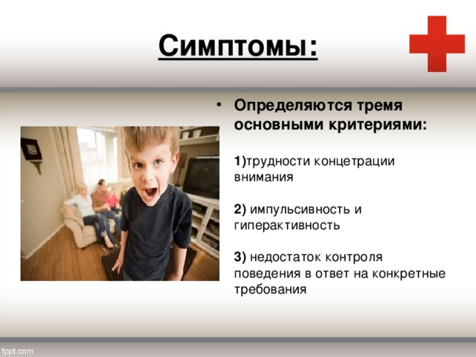

Slide 10
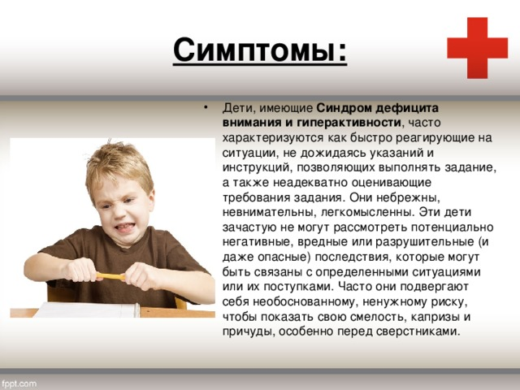

Slide 11
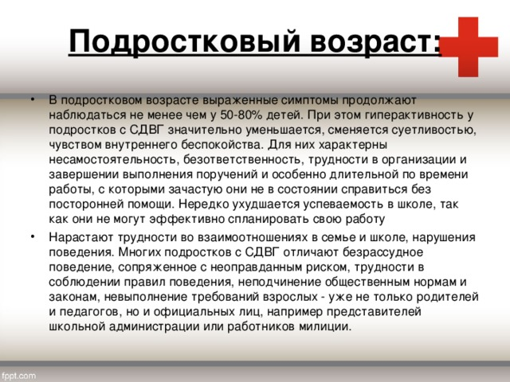

Slide 12
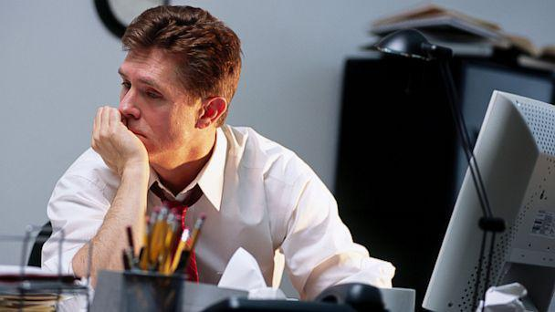
СДВГ диагностируется без особых проблем у детей. Но, как уже было сказано, его не так просто обнаружить у взрослого человека. Ведь он как бы отходит на второй план. Имеет место, но важной роли не играет. Зачастую СДВГ у взрослых можно спутать, например, с эмоциональным расстройством. Поэтому рекомендуется обратить внимание на некоторые распространенные симптомы.

Slide 13
Среди них можно выделить следующие составляющие:
человек первый начинает конфликтовать по пустякам;
имеют место необоснованные и резкие вспышки гнева;
при разговоре с кем-нибудь человек "витает в облаках";
легко отвлекается во время выполнения задачи;
наблюдается невыполнение данных ранее обещаний.

Slide 14
Синдром гиперактивности и дефицита внимания (СДВГ) может являться причиной гениальности, утверждают ученые.
Психиатр из Тринити-колледжа в Дублине Майкл Фитцджеральд считает, что люди с этим синдромом обладают способностью к "сверхсосредоточенности" на каких-либо занятиях, что позволяет им добиться значительных успехов. В частности, СДВГ страдали такие известные личности как лорд Байрон, Пикассо, Томас Эдисон, Оскар Уайлд, Кларк Гейбл, Жюль Верн, Курт Кобейн и даже Че Гевара, пишет BBC News.

Slide 15
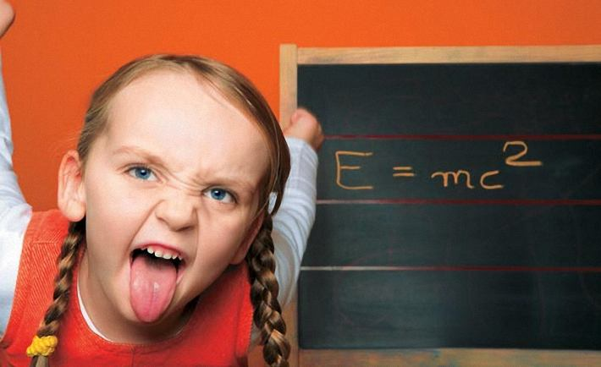
Синдром дефицита внимания и гиперактивности в 2 раза чаще встречается у подростков, которые одинаково хорошо владеют обеими руками, что связано с нетипичной активностью полушарий мозга. Кроме того, возникновения СДВГ способствует употребление напитков с пищевыми красителями и большим содержанием сахара.

Slide 16
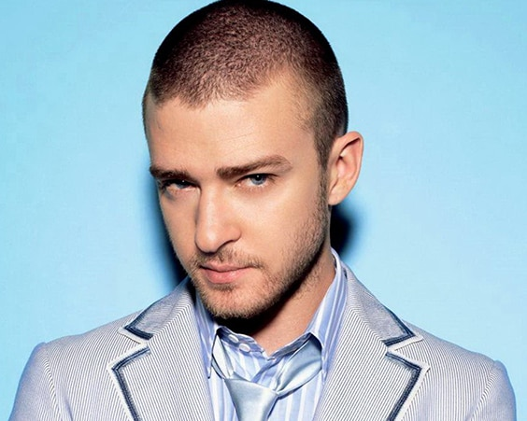
ЗНАМЕНИТОСТИ, СТРАДАЮЩИЕ СИНДРОМОМ ДЕФИЦИТА ВНИМАНИЯ
На протяжении всей жизни борется с СДВГ другой певец — Джастин Тимберлейк.

Slide 17
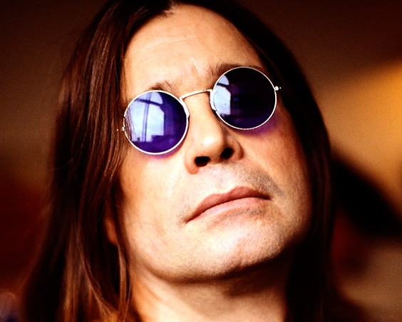
В 15 лет бросил школу Оззи Осборн — СДВ и дислексия мешали ему в учебе. Он был водопроводчиком и рабочим на скотобойне. Но и он сумел добиться того, чтобы болезнь не мешала ему.

Slide 18
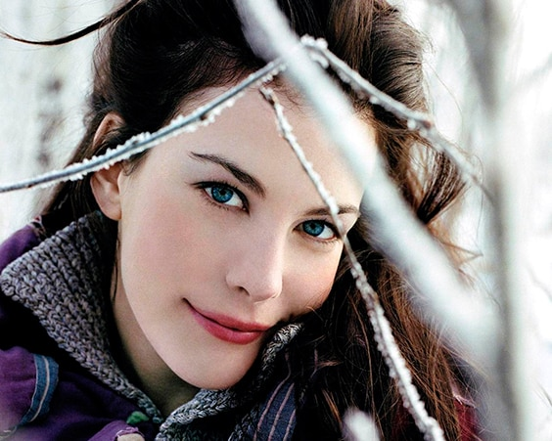
Дислексия была и у Лив Тайлер, диагноз СДВ ей тоже ставили.

Slide 19
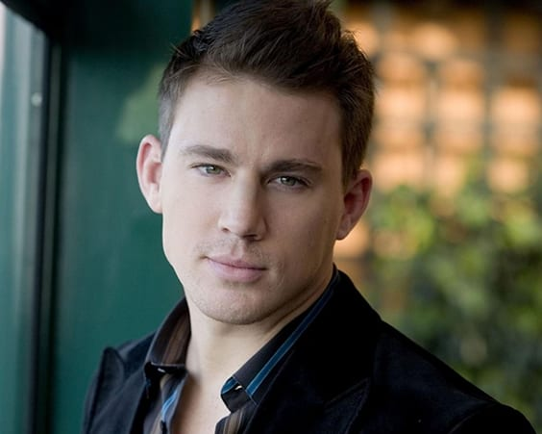
Очень хорошо понимает, каково это: страдать дислексией и СДВ — Ченнинг Татум. Верится с трудом, но звезда дилогии «Мачо и ботан», мелодрам «Клятва» и «Дорогой Джон» испробовал много способов, чтобы эти психические расстройства на повлияли на его жизнь и карьеру.

Slide 20
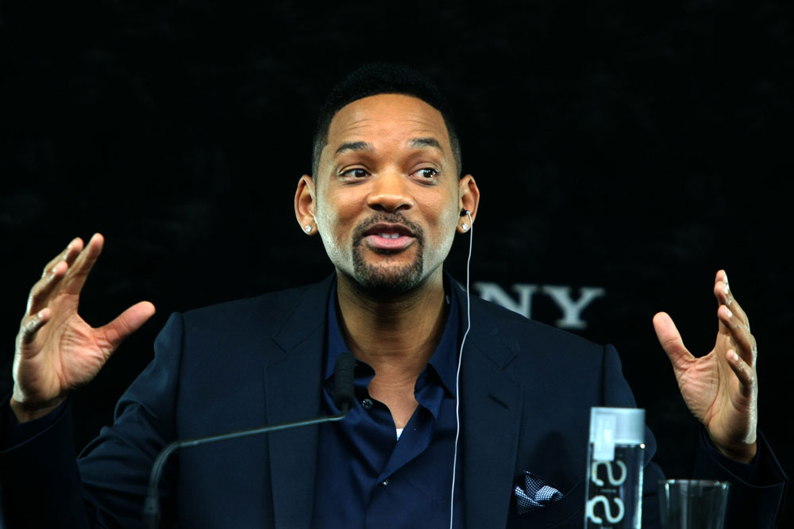
Актер, певец и знаменитый отец тоже признавался, что в детстве имел серьезные проблемы с концентрацией внимания.

Slide 21
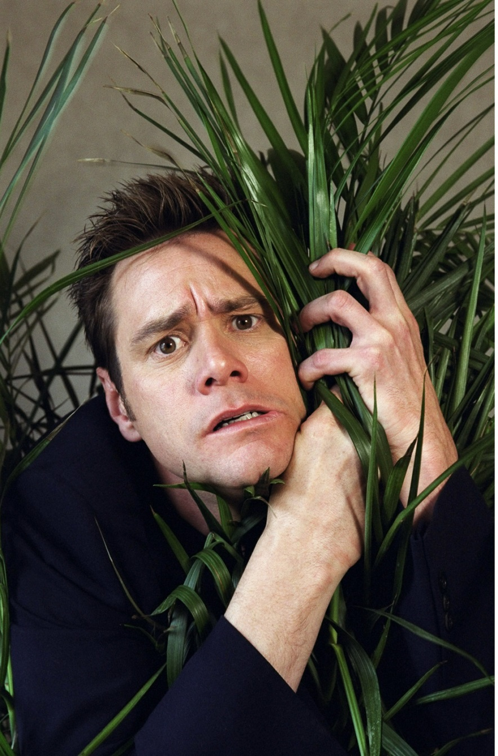
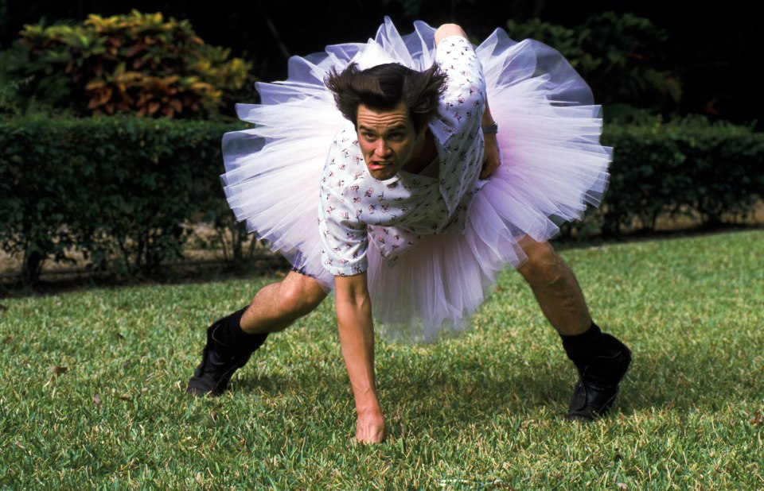
Комик Джим Керри всемирно известен своими выходками и шалостями на экране и в жизни. Но сам он говорит, что это является результатом его синдрома дефицита внимания и гиперактивности. Еще в школе он прослыл "клоуном" и изменить этот образ - не в его силах.

Slide 22
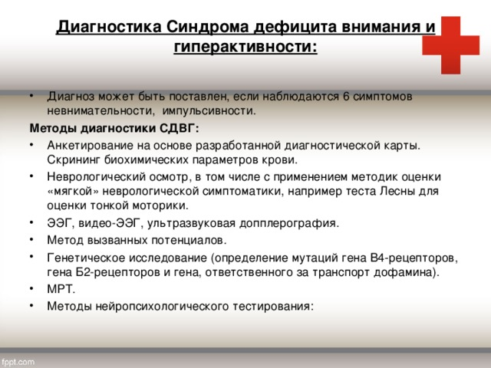

Slide 23
В самом начале нужно рассказать о себе. Если речь идет о детях, врач просит составить психологический портрет несовершеннолетнего. В рассказ потребуется включить еще и подробности жизни и поведения пациента. Далее посетителю дадут так называемый СДВГ-тест. Он помогает определить степень рассеянности пациента. Без него обойтись можно, но поступать так не рекомендуется.

Slide 24
В тес на СДВГ включены две шкалы — невнимательность (дефицит внимания) и гиперактивность (слишком активный, подвижный ребенок).
1. Часто ли ваш ребенок не может удерживать внимание на деталях, допуская ошибки в различных видах деятельности (школьные задания, выполнение какой-либо работы и др.?
Постоянно
Иногда
Редко
Практически нет
2. Часто ли у ребенка наблюдаются беспокойные движения в кистях и стопах; сидя на стуле, крутится, вертится?
Постоянно
Иногда
Редко
Такого нет
3. С трудом ли ребенок сохраняет внимание при выполнении заданий или во время игр?
Практически не может сохранить внимание
С большим трудом
С легким напряжением
Без труда

Slide 25
Какие рекомендации специалисты чаще всего дают родителям, чтобы устранить СДВГ? Среди них встречаются следующие советы:
Больше времени уделять детям. Особенно если гиперактивность - это следствие недостатка внимания родителей. Хорошо, когда один из родителей может остаться "в декрете". Отдать малыша в развивающие кружки. Хороший способ повысить внимание ребенка, а также развивать его всесторонне. Можно даже отыскать специализированные центры, где организовывают занятия для детей с гиперактивностью.
Следует также понимать, что плохие отметки - следствие СДВГ. И ругать ребенка за это как минимум жестоко. Если ребенок гиперактивен, необходимо найти применение его энергии.
Спокойствие - вот еще один момент, который должен иметь место. Дело в том, что родители при коррекции СДВГ у детей, проявляющих агрессию, ругают их за плохое поведение, и как следствие - не могут справиться с состоянием ребенка. Только в спокойной обстановке возможно излечение.
Последний момент, который помогает родителям, - это поддержка увлечений ребенка. Если малыш к чему-то испытывает интерес, его необходимо поддержать. Не стоит путать это со вседозволенностью. Но и подавлять стремление детей к изучению мира, пусть и излишне активному, не нужно.

Slide 26


